Slide 1
Chapitre 1: Les bases de Java
Cours de Java
Dispensé par Mwayaona Jacques Safari
Ecole Supérieure d’Informatique Salama, Filière de Génie Logiciel 2019-2020

Slide 2
Les bases de Java
1. LES COMPOSANTS ET OUTILS DE JAVA

Slide 3
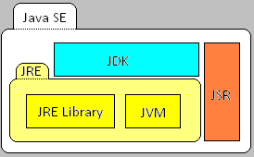
Les bases de Java
JDK, JRE, JVM et Ramasse Miettes(Garbage Collector)
Source : https://commons.wikimedia.org/ (by By Sergelucas)

Slide 4
Les bases de Java
JVM
Elle assure l'indépendance du matériel et du système d'exploitation lors de l'exécution des applications Java. Une application Java ne s'exécute pas directement dans le système d'exploitation mais dans une machine virtuelle qui s'exécute dans le système d'exploitation et propose une couche d'abstraction entre l'application Java et ce système. La machine virtuelle permet notamment : • l'interprétation du bytecode • l'interaction avec le système d'exploitation • la gestion de sa mémoire grâce au ramasse miettes

Slide 5
Les bases de Java
Une application Java ne fait pas d'appel direct au système d'exploitation (sauf en cas d'utilisation de JNI) : elle n'utilise que les API qui sont pour une large part écrites en Java sauf quelques-unes qui sont natives. Ceci permet à Java de rendre les applications indépendantes de l'environnement d'exécution.
La machine virtuelle ne connaît pas le langage Java : elle ne connaît que le bytecode qui est issu de la compilation de codes sources écrits en Java.
La machine virtuelle est basée sur le modèle de la pile : LIFO (Last In First Out)
Le rôle de la JVM est de lire une application composée de fichiers .class sous différentes formes (zip, jar, war, un simple tableau d'octets, etc.) à l'aide d'un chargeur de classes et de l'exécuter, ainsi que l'API Java.

Slide 6
Les bases de Java
Ramasse Miettes
est un sous-système informatique de gestion automatique de la mémoire. Il est responsable du recyclage de la mémoire préalablement allouée puis inutilisée.
l'instance d'une classe est créée explicitement par le code du développeur et est détruite automatiquement par le ramasse-miettes.
Le principe de base de la récupération automatique de la mémoire est assez simple :
déterminer quels objets ne peuvent plus être utilisés par le programme ;
récupérer l'espace utilisé par ces objets.

Slide 7
Les bases de Java
JRE(Java Runtime Environment)
est une famille de logiciels qui permet l'exécution des programmes écrits en langage de programmation Java, sur différentes plateformes informatiques.
Le JRE est composé de l'API Java et de la JVM.
La JRE fournit les exigences minimales pour l'exécution d'une application Java; il se compose de la machine virtuelle Java (JVM), des classes de base, et les fichiers de support.

Slide 8
Les bases de Java
Le JDK
Le Java Development Kit (JDK) désigne un ensemble de bibliothèques logicielles de base du langage de programmation Java, ainsi que les outils avec lesquels le code Java peut être compilé, transformé en bytecode destiné à la machine virtuelle Java.
Le JDK est une implémentation de soit Java S.E, Java E.E ou Java M.E
Le JDK est écrit en Java et est à sa version 11(janvier 2019)
Le JDK est également livré avec un environnement d’execution complet (Private JRE), généralement appelé un runtime privé, en raison du fait qu'il est séparé de la JRE "régulière" et avec des outils supplémentaires. Il se compose d'une machine virtuelle Java et toutes les bibliothèques de classes présentes dans l'environnement de production, ainsi que des bibliothèques supplémentaires seulement utiles aux développeurs, tels que les bibliothèques d'internationalisation et les bibliothèques IDL(un langage de description des API).

Slide 9
Les bases de Java
Le JDK contient plusieurs utilitaires(Composants) dont :
java : le chargeur d'application Java ;
javac : le compilateur, qui convertit le code source en fichier .class(contenant le bytecode Java) ;
appletviewer : cet outil peut être utilisé pour exécuter et déboguer des applets Java sans navigateur ;
apt : l'outils de traitement des annotations ;
javadoc : le générateur de documentation, qui génère automatiquement de la documentation à partir des commentaires du code source ;
jar : l'archiveur, qui met sous forme d'un paquetage unique l'ensemble des fichiers class en un fichier JAR ;
javah : le générateur de fichiers headers C, utilisé pour écrire les méthodes natives ;
javap : le désassembleur de fichier .class ;
javaws : le lanceur Java Web Start pour les applications JNLP ;
jconsole : Java Monitoring and Management Console ;
jdb : le débogueur ;
La liste des autres outils importants sur : https://docs.oracle.com/en/java/javase/11/tools/tools-and-command-reference.html

Slide 10
Les bases de Java
IDEs de Java(Integrated Development Environment)
Netbeans(Developé par Oracle, Open Source)
Eclipse(support actif des communautés, il open source)
IntelliJ(créé par JetBrains, avancé pour JAVA EE)
JCreator(Natif pour windows)
Process(destiné aux designers )
Kawa(pas d’assistants, destiné aux developeurs experimentés)
JBuilder(Distribué par Embarcadero)
DrJava (developé à Rice University, pour les étudiants)

Slide 11
Les bases de Java
2. LES OPERATIONS BASIQUES

Slide 12
Les bases de Java
Les règles de base
Java est case sensitive(sensible à la casse)
Les blocs de code sont encadrés par des accolades.
Chaque instruction se termine par point virgule(';‘ ).
Les commentaires sont encadré par :
// : pour une ligne
/* texte du commentaire */ : pour un commentaire sur plusieurs lignes

Slide 13
Les bases de Java
Exemple 1 : Bonjour le monde et execution en Invite de Commande.
Utilisez javac pour compiler (Attention : Si la compilation ne fait pas, vérifier que javac est ajouté au classpath et ajoutez-le s’il ne l’est pas)
Utilisez java pour charger le programme
Exemple 2 : Des petits programmes pour addition, soustraction etc utilisant le tableau args.

Slide 14
Les bases de Java
Déclaration et Portée des variables
Type nomVariable ; (point virgule)
Ex :
int num;
int jour,mois,annee;
L’initialisation peut intervenir immédiatement :
Ex : int num=2; (l’initialisation)

Slide 15
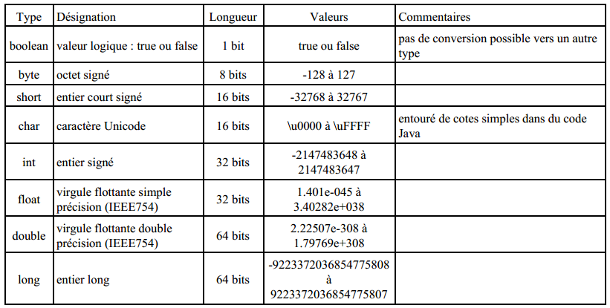
Les bases de Java
Types primitifs(ou élémentaires)

Slide 16
Les bases de Java
La portée (visibilité) et contrôle d’accès aux variables: Les modificateurs d’accès
Pas de modificateur(package friendly) : accessible seulement dans le package
Public : accessible partout
Private: accessible seulement à l’intérieur de la classe
Protected : seules les classes dérivées et les classes du même package peuvent accéder à la variable.

Slide 17
Les bases de Java
Autres modificateurs
abstract : indique qu'une classe ou méthode est abstraite.
final : Ajouté devant un attribut, il le rend immuable, dès lors qu'il est initialisé (autrement dit, il n'est pas obligatoire de l'initialiser dès la déclaration, contrairement à d'autres langages). Pour les types primitifs, final fige la valeur, pour les objets, final fige la référence, et non la valeur de la référence (i.e. seule l'instanciation est figée).
static: indique, pour une méthode, qu'elle peut être appelée sans instancier sa classe

Slide 18
Les bases de Java
synchronized : indique que la méthode ne peut être exécutée que par un thread à la fois.
transient : indique que lors de la sérialisation de l'objet, cet attribut n'est pas sérialisé et donc il est ignoré.
native : Ce modificateur permet d'indiquer que cet item est défini dans une bibliothèque externe écrite dans un autre langage de programmation, utilisant l'API JNI.
volatile : le modificateur volatile force la JVM, avant et après chaque utilisation de la variable, à la rafraîchir à partir de la mémoire principale au lieu d'utiliser un cache local. Cela permet de synchroniser la valeur de la variable entre plusieurs threads.

Slide 19
Les bases de Java
LES OPERATEURS

Slide 20
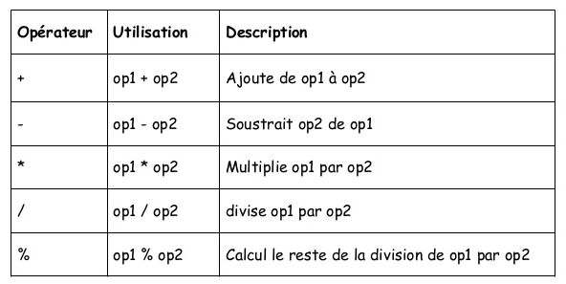
Les opérateurs arithmétiques

Slide 21
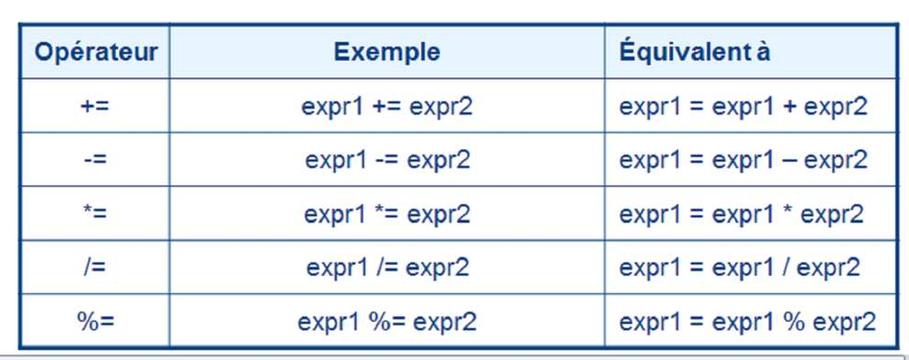
Les opérateurs arithmétiques

Slide 22
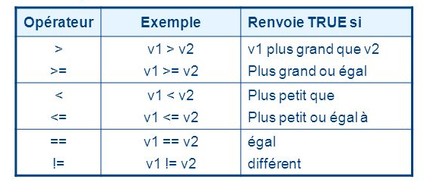
Les opérateurs de comparaison

Slide 23
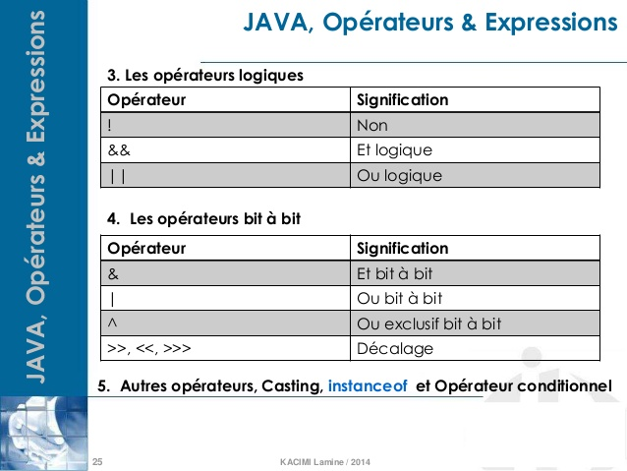
Les opérateurs logiques et des bits

Slide 24
Les bases de Java
LES CONVERSIONS ENTRE TYPES (transtypage)

Slide 25
Bases de Java
Java permet un transtypage explicite et implicite
Transtypage implicite(par affectation)
On peut affecter à un champ ou une variable d'un type donné une expression de type moins élevé dans la hiérarchie des types. Toute tentative de conversion implicite d'un type vers un type qui n'est pas plus haut dans la hiérarchie des types déclenchera une erreur au moins à l'exécution, ou dès la compilation si elle est détectable statiquement.
La hiérarchie des types est la suivante : byte est plus bas que short, short plus bas que int, char plus bas que int, int plus bas que long, long plus bas que float, float plus bas que double.

Slide 26
Les bases de Java
Transtypage explicite (les classes)
Avec Cast
int montant=500;
float f = (float)montant;
int m=(double)montant;
Entier en String (valueOf)
String s_montant=new String(); s_montant=s_montant.valueOf(montant);
String vers int, float,long,double
String valeurTexte= new String(‘’10 ’’);
int nombre=valeurTexte.intValue(10);
Avec les Objets
Ex :
Integer.parseInt(valeurAConvertir);
Double.parseDouble(valeurAConvertir);
String.valueOf(valeurAConvertir);

Slide 27
Les bases de Java
LES STRUCTURES DE CONTROLE

Slide 28
Les bases de Java
Les structures conditionnelles
if(condition){
//instructions
}else if(condition){
//instructions
}else{
//instructions
};
La condition ternaire :
variable = (condition) ? instruction 1 : instruction 2 ;
Boolean res=(a==5)? true:false;

Slide 29
Les bases de Java
Au lieu d’avoir plusieurs ifs imbriqués pour des conditions multiples, on peut utiliser la structure switch-case comme indiqué ci-dessous.
switch(expression){
case const1:
//instructions
Break;
case const2:
//instructions
Break;
default :
//instructions
Break;
}
Switch n’est utilisée qu’avec des types primitifs, les classes spéciales enveloppant les types primitifs, les énumérations et la classe String.

Slide 30
Les bases de Java
Les boucles
while(condition){
//instructions
//break ou continue;
}
do{
//instructions
}while(condition);
for(initialisation;condition;modification){
//instructions
}

Slide 31
Les bases de Java
La boucle foreach : C’est une variante de la boucle for, qui permet de parcourir une collection d’éléments (objets).
Syntaxe :
for (type obj : ma_collection) {
//instructions
}
String [] moistab={‘jan’,’feb’,’march’,’apr’}
for(String m:moistab){
System.out.println(" Mois de " +m);
}

Slide 32
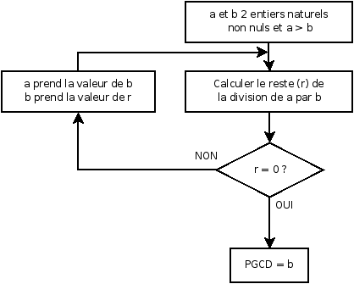
Les bases de Java
Exercices
Algorithme d’Euclide :
L'algorithme d'Euclide est un algorithme permettant de déterminer le plus grand commun diviseur (P.G.C.D.) de deux entiers dont on ne connaît pas la factorisation.
Le PGCD (Plus Grand Commun Diviseur) de deux nombres entiers naturels non nuls est le plus grand entier qui divise simultanément ces deux entiers.

Slide 33
Les bases de Java
Suite de Fibonacci
La suite de Fibonacci est une suite d'entiers dans laquelle chaque terme est la somme des deux termes qui le précèdent. Elle commence généralement par les termes 0 et 1 (parfois 1 et 1) et ses premiers termes sont : 0, 1, 1, 2, 3, 5, 8, 13, 21, etc.
Un moyen bien plus efficace de calculer la suite de Fibonacci consiste à calculer simultanément deux valeurs consécutives de la suite, c'est-à-dire en commençant avec les deux premières valeurs 0 et 1, et en remplaçant répétitivement le premier nombre par le second, et le second nombre par la somme des deux.
En résumé :
F0 | F1 | F2 | F3 | F4 | F5 | F6 | F7 | … | Fn
0 | 1 | 1 | 2 | 3 | 5 | 8 | 13 |  | Fn-1+Fn-2

Slide 34
Les bases de Java
Exercice
Ecrivez un programme qui dessine un triangle, selon le nombre saisit par l’utilisateur au clavier.
L’utilisateur saisit 5, nous avons la figure (1)
L’utilisatuer saisit 4, nous avons la figure (2)
L’utilisateur saisit 6, nous avons la figure (3)
(1) (2) (3)
* * *
** ** **
*** *** ***
**** **** ****
***** *****
******

Slide 35
Les bases de Java
LES TABLEAUX

Slide 36
Les bases de Java
Les tableaux :Un tableau est une structure de données contenant un groupe d'éléments tous du même type. Le type des éléments peut être un type primitif ou une classe. Il est manipulé par référence.
Tableau à une dimension :
int[] tab_cotes= new int[27];
ou int tab_cotes[]=new int[27];
ou int tab_cotes[]={ 1,2,3};
Tableau à 2 dimensions
int[][] matrice=new int[5][6];
ou int[][] matrice =
{
{ 0, 1, 4, 3 } ,
{ 5, 7, 9, 11, 13, 15, 17 }
};

Slide 37
TD
Ecrivez un petit programme qui affiche tous les nombres pairs contenus dans le tableau args passés en paramètres.

Slide 38
Les bases de Java
Exercices sur les tris
Supposons un tableau t, qui doit contenir les tailles de tous les étudiants de la promotion. Après saisi des tailles, on veut ranger du plus petit au plus grand. Ce rangement est possible avec des algorithmes de tri tel que :
Tri à bulles
Tri par sélection
Tri par insertion
Tri rapide, etc

Slide 39
Les base de Java
Tri à bulles (Bubble Sort)
Le tri à bulles ou tri par propagation est un algorithme de tri qui consiste à faire remonter progressivement les plus grands éléments d'un tableau, comme les bulles d'air remontent à la surface d'un liquide.
Principe de fonctionnement
L'algorithme parcourt le tableau, et compare les couples d'éléments successifs. Lorsque deux éléments successifs ne sont pas dans l'ordre croissant, ils sont échangés. Après chaque parcours complet du tableau, l'algorithme recommence l'opération. Lorsqu’aucun échange n'a lieu pendant un parcours, cela signifie que le tableau est trié. On arrête alors l'algorithme.

Slide 40
Les bases de Java
le pseudo-code (non optimisé)
procédure tri_bulle(tableau t)
n = longueur(t)
pour i allant de n-1 à 1 pas -1 faire
pour j allant de 0 à i pas 1 faire
si (t[j] > t[j+1]) alors
tmp = t[j]
t[j] = t[j+1]
t[j+1] = tmp // On échange les éléments de rang j et j+1
fin si
fin pour
fin pour
fin procédure

Slide 41
Les bases de Java
Code Java

Slide 42
Les bases de Java
Tri par insertion
Principe : Son principe est de parcourir la liste non triée en la décomposant en deux parties une partie déjà triée et une partie non triée. La méthode est identique à celle que l'on utilise pour ranger des cartes que l'on tient dans sa main : on insère dans le paquet de cartes déjà rangées une nouvelle carte au bon endroit.
Algorithme :
début pour i de 2 jusquà n faire v = Tab[ i ] j = i ; Tantque Tab[ j-1 ] > v faire Tab[ j ] = Tab[ j-1 ] j = j-1; FinTant ; Tab[ j ] = v fpour Fin Tri_Insertion

Slide 43
Les bases de Java
Code Java

Slide 44
Les bases de Java
Travail Pratique
Ecrire un programme qui transcrit en toutes lettres un entier saisit au clavier par l’utilisateur. Pour la lecture des informations saisies par l’utilisateur, utilisez la classe Scanner de cette manière :
Scanner lecture= new Scanner(System.in);
Integer i=lecture.nextInt();
Ex : l’utilisateur saisit : 154, le programme affiche : « cent cinquante quatre ».

Slide 45
Les bases de Java
La gestion des Exceptions

Slide 46
Les bases de Java
Les exceptions sont nécessaires pour la gestion des erreurs en Java.
La gestion se passe par le couple objet « Exception » ou héritant de la classe « Exception » et les mots-clé : try…catch…finally.
Lors de la détection d’une erreur, un objet de type Exception est créé automatiquement.
La propagation de cette erreur est alors faite par le mot-clé : « throw » ou « throws ».
L’exception remonte de niveau d’implémentation de la procédure qui a levée cette exception jusqu’à la fonction main, si l’exception ne trouve pas un gestionnaire d’exception compatible.

Slide 47
Les bases de Java
Pour une gestion des exceptions globalement, on utilise les mots clé: try….catch…finally
try{
//opérations susceptibles de générer des erreurs
}catch(Exception e){
//code à executer quand l’exception est levée
System.err.println(“l’opération a générée une erreur);
e.printStackTrace();
}finally{
//code à executer quelque soit la circonstance : code //pour finir l’execution du programme normalement.
}

Slide 48
Les bases de Java
Deux types d’Exception
La classe Error : ce sont les erreurs liées à la machine virtuelle de Java qui provoquent l’arrêt du programme.
exemple : java.lang.OutOfMemoryError
il est déconseillé de gérer ces erreurs car ce sont des erreurs graves au niveau du système(JVM) qui ne sont pas gérables dans le code.
La classe RuntimeException : ce sont les erreurs non graves d’execution et qui sont obligatoire à traiter.
exemple : java.lang.IndexOutOfBounds, java.lang.ArithmeticException

Slide 49
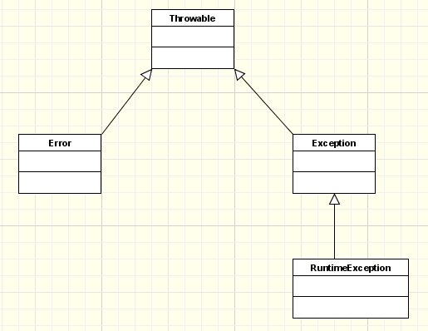
Les bases de Java

Slide 50
Les bases de Java
Il existe aussi un moyen de créer des erreurs personnalisées.
TRAVAIL PRATIQUE
Supposons un cas où l’on ne veut pas que l’utilisateur saisisse les valeurs qui sont inférieures ou égales à Zero pour renseigner son age. Ecrivez un programme qui lève et propage cette erreur afin qu’elle soit gérée dans la méthode principale.

Slide 51
Les bases de Java
Solution : public static void main(String[] args) { public class NoZero { try { afficheAge(); } catch (ZeroAgeException ex) { Logger.getLogger(NoZero.class.getName()).log(Level.SEVERE, null, ex); } } public static void afficheAge() throws ZeroAgeException{ | int age=new Scanner(System.in).nextInt(); if(age<=0) throw new ZeroAgeException(); } public static class ZeroAgeException extends Exception{ public ZeroAgeException() { super("L'age doit être supérieur à Zero"); } } }

Slide 52
Les bases de Java
Les notions d’Objet en Java

Slide 53
Les bases de Java
Tout est Objet en Java!
C’est quoi un objet ?
Une instance d’une classe
C’est la représentation logique des objets du monde réel
C’est un objet spécifique avec des caractéristiques spécifiques
Par exemple : une voiture de marque Toyota –Corolla, de couleur Grise, numéro de chassis:CD021453
Comment on obtient les objets ?
Les objets sont créés à partir d’une classe
La création d’un objet se fait par le mot clé new
En java, l’objet est manipulé par référence et non par valeur

Slide 54
Création d’une Classe
Une classe c’est un moule d’objets, c’est un modèle par lequel on crée des objets.
Les modificateurs applicables sont :
public
private
Final : pour une classe non-héritable
abstract : c’est une classe qui n’est pas définit explicitement, elle contient des méthodes abstraites. La classe ne peut pas être instanciée, mais héritée.
Syntaxe
Le modificateur suivi du mot clé « class » et le nom de la classe
public Class MaClasse{
}

Slide 55
Les bases de Java
Composition d’une classe
Une classe contient des éléments qui peuvent être :
Des attributs : variable typée ou objets qui décrivent la classe. Ce sont des objets nécessaires au fonctionnement de la classe
Des méthodes : opérations ou comportements.

Slide 56
Les bases de Java
Les attributs
Ce sont les caractéristiques d’une classe. Les attributs constituent les éléments d’une classe.
Déclaration
Modificateur type nomVariable
public String nomUtilisateur;
Types d’attributs
Attributs de classe : ce sont des attributs qui gardent la même valeur pour toutes les instances de la classe. Il est partagée entre tous les objets.
public static String langueCommune;
Attributs d’instance : ce sont des attributs propres à un objet. Leur valeur est locale à l’objet.

Slide 57
Les bases de Java
Les méthodes
Ce sont les comportements ou les actions que peuvent effectuer les objets de cette classe.
Définition :
Modificateurs typeDeRetour nomMethode(param1,param2,…){
//instructions de traitement
}
public static void nager(){ //instructions }
public boolean rouler(Double vitesse){
//instructions
//statut est à true si la voiture roule, à false s’il y a une panne
return statut;
}

Slide 58
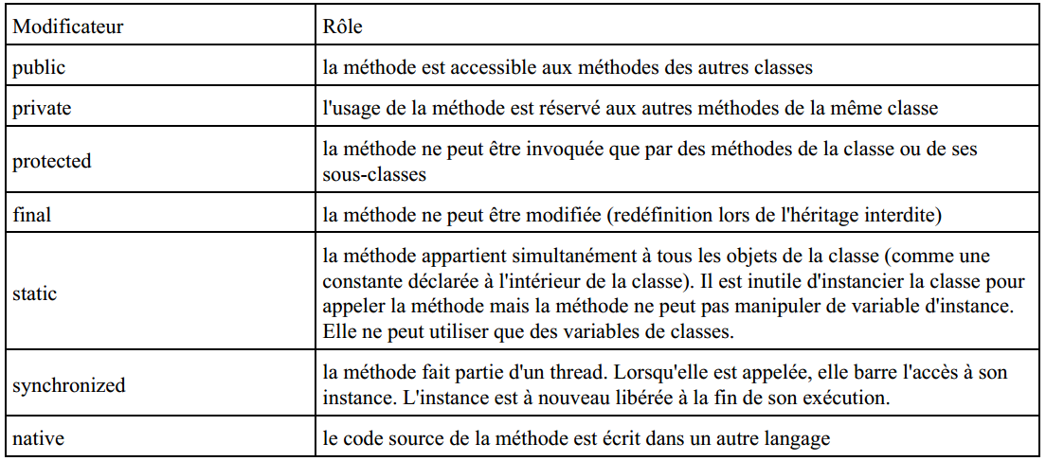
Les bases de Java
Les modificateurs possibles

Slide 59
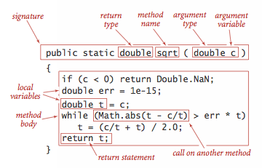
Les bases de Java
Signature d’une méthode
Les paramètres :
Pas de paramètres par défaut
Le passage se fait par valeur: la méthode fait la copie de la variable localement. Le changement effectué sur un objet passé en paramètre n’aura lieu que localement!! La modificateur ne peut ainsi intervenir que par des méthodes prévues par la classe passée en paramètres, sinon pour les types primitifs, la modification ne peut s’effectuer.

Slide 60
Les bases de Java
Méthodes spéciales:
Les Constructeurs
Pour construire un objet, il y a une méthode prévue dans la classe pour initialiser tous les éléments de la classe pour un nouvel objet. Elle est invoquée lors de la création. Cette méthode c’est le constructeur. Sa définition est facultative.
Déclaration :
public nomClasse(params){
//initialisations
}
Les parametres ne sont pas obligatoires.
il existe aussi ce que l’on appelle destructeur : finalize();
Cette méthode(à redéfinir) est exécuté lors de la libération de la mémoire par le garbage collector.

Slide 61
Les bases de Java
Les accesseurs (pour l’encapsulation) : les accesseurs permettent d’encapsuler les variables(attributs) d’instances. Ils donnent accès aux attributs et gèrent la façon dont on accède à ceux-ci.
Les accesseurs en lecture(getters) : précédé par get
getNomVariable();
Les accesseurs en écriture(setters) : précédé par set
setNomVariable(valeur);
Notes:
61

Slide 62
Les bases de Java
Instancier une Classe : Créer un Objet
La création d’un objet se fait par le mot clé new.
Lors de la création, on appelle un constructeur de la Classe concernée et on lui passe tous les paramètres requis.
Personne p= new Personne(‘’Jean’’,15);
Les objets fonctionnent par référence
Personne p=new Personne(‘’Alain’’,19); est différent de
Personne p1=new Personne(‘’Alain’’,19);
Pour avoir des objets identiques, il faut pointer ces objets vers une même référence.
Personne p1=p;
Le mot clé(ou variable) this permet de référencer l’objet courant.

Slide 63
Les bases de Java
L’héritage
L'héritage est un mécanisme qui facilite la réutilisation du code et la gestion de son évolution. Elle définit une relation entre deux classes :
une classe mère ou super classe
une classe fille ou sous-classe
Etant donné que la classe fille a accès à tous les éléments d’une classe mère, pour rendre particulier le comportement de la classe fille, on réécrit la méthode
On parle de surcharge si la signature de la méthode est modifiée.
La définition de l’héritage se fait par le mot clé: extends et le cronstructeur de la classe mère est faite en appelant super.
class ClasseFille extends ClasseMere{ … }

Slide 64
Les bases de Java
L’héritage multiple : les interfaces.
Une classe peut théoriquement hériter de plusieurs super classes au même moment grâce aux interfaces.
Une interface est un ensemble de constantes et de déclarations de méthodes(seulement les signatures) qui définit un standard auquel une classe doit répondre.
Définition
public interface Vehicule{…}
Implémentation
public class Voiture implements Vehicule{}
Chaque classe qui implémente l’interface est obligée de définir explicitement les méthodes abstraites de l’inteface.

Slide 65
Les bases de Java
Le polymorphisme, Héritage et surcharge des méthodes
Le polymorphisme veut dire que le même service, aussi appelé opération ou méthode, peut avoir un comportement différent selon les situations.
Il permet l’extensibilité du code
Implémentation
Héritage : par la redéfinition (ou spécialisation) des méthodes
Par la surcharge : définir plusieurs fois une même méthode avec des arguments différents.

Slide 66
Bases de Java
Implémentation de la notion de polymorphisme
Surcharge :
public void afficher(String nomAgent, int ageAgent){
//code
}
public void afficher(String nomAgent){
//code
}

Slide 67
Les bases de Java
Héritage : Redéfinition
Classe mère :
public class Personne{
private void afficher(String nom,int age){
System.out.println(‘’nom et Age’’+nom+’’-’’+age;
}
}
Classe fille
public class Agent extends Personne{
@override
private void afficher(String nom,int age){
System.out.println(‘’nom’’+nom+ ’’age’’+age;
}
}

Slide 68
Les bases de Java
Les packages
Le package est un regroupement des classes du même domaine.
Déclaration
package nomPackage;
Ex : package accesBDD; package affichage;
Utilisation
L’utilisation se fait par le mot clé : import
Ex : import accesBDD.*; //importe toutes les classes du package accesBDD.
import accesBDD.NomClasse; //importe explicitement la //classe concernée seulement.
Les Collisions dans l’utilisation des classes des packages

Slide 69
Les bases de Java
Les classes abstraites
C’est une classe qui contient des méthodes abstraites
Une méthode abstraite est une méthode qui ne contient pas de corps, elle a seulement une signature et un point virgule à la fin.
La méthode abstraite se déclare avec le mot clé « abstract »
Une classe abstraite ne peut jamais être instanciée
Les classes abstraites permettent de définir des fonctionnalités et des comportements devrant être obligatoirement implémentées par les sous-classes.
Se présente sous forme de contrat garantissant la présence de toutes les fonctionnalités ou comportements

Slide 70
Les bases de Java
Les classes abstraites
A la différence des interfaces qui ne contiennent que les signatures des méthodes, les classes abstraites permettent de définir certaines méthodes et associer les attributs à la classe.
les classes ne peuvent pas être instanciées. Elles peuvent seulement être héritées.
Définition :
Modificateur abstract class MaClasseAbstraite{….}
Méthode abstraite :
Modificateur abstract nomMethode(params){….}

Slide 71
Les bases de Java
Comment comparer deux objets ?
L'opérateur == vérifie si deux objets sont identiques : il compare que les deux objets possèdent la même référence mémoire et sont donc en fait le même objet.
Deux objets identiques sont égaux mais deux objets égaux ne sont pas forcement identiques.
La méthode equals() vérifie l'égalité de deux objets : son rôle est de vérifier si deux instances sont sémantiquement équivalentes même si ce sont deux instances distinctes.

Slide 72
Les bases de Java
Redéfinition de la méthode <<equals>> et <<hashcode>>
La classe Object possède deux méthodes qui sont relatives à l'identité des objets : equals() et hashCode().
La méthode equals() permet de tester l'égalité de deux objets d'un point de vue sémantique.
equals() et hashcode() sont liées car deux objets qui sont égaux en utilisant la méthode equals() doivent obligatoirement avoir tous les deux la même valeur de retour lors de l'invocation de leur méthode hashCode().

Slide 73
Les bases de Java
La redéfinition des méthodes equals() et hashcode() doit respecter quelques contraintes qui sont précisées dans la documentation de la classe Object :
Symétrie : pour deux références a et b, si a.equals(b) alors il faut obligatoirement que b.equals(a)
Réflexivité : pour toute référence non null, a.equals(a) doit toujours renvoyer true
Transitivité : si a.equals(b) et b.equals(c) alors a.equals(c)
Consistance avec la méthode hashCode() : si deux objets sont égaux en invoquant la méthode equals() alors leur méthode hashCode() doit renvoyer la même valeur pour les deux objets
Pour toute référence non null, a.equals(null) doit toujours renvoyer false

Slide 74
Les bases de Java
Implémentations par défaut dans la classe Object
public boolean equals(Object obj) {
return (this == obj);
}
Implémentation

Slide 75
public class Personne {
private String nom;
private String prenom;
private long id;
private int age;
public Personne(String nom, String prenom, long id,int age) {
super();
this.nom = nom;
this.prenom = prenom;
this.id = id;
this.age = age;
}

Slide 76
@Override
public boolean equals(Object obj) {
if (this == obj)return true;
if (obj == null)return false;
if (getClass() != obj.getClass())return false;
Personne other = (Personne) obj;
if (age != other.age)return false;
if (id != other.id)return false;
if (age != other.age)return false;
if (nom == null) {
if (other.nom != null)return false;
} else if (!nom.equals(other.nom))return false;
if (prenom == null) {
if (other.prenom != null)return false;
} else if (!prenom.equals(other.prenom))return false;
return true;
}

Slide 77
@Override
public int hashCode() {
final int prime = 31;
int result = 1;
result = prime * result + (int)(age));
result = prime * result + (int) (id);
result = prime * result + ((nom == null) ? 0 : nom.hashCode());
result = prime * result + ((prenom == null) ? 0 : prenom.hashCode());
return result;
}
}

Slide 78
Les bases de Java
FIN

